Slide 1

République du Cameroun
Paix – Travail - Patrie
Ministère de l’Enseignement Supérieur
Republic of Cameroon
Peace – Work - Fatherland
Ministry of Higher Education
RESERVATION DE SALLES
Noms des exposants:
BOUCHEL PONKOUA EXCEL PAGUIEL
DJUIKEM TANGUE YOLAINE SHEILLA
FOSSE KOAGNE DAVID RYAN
Sous la supervision de: Ing ATANGANA
Sous la supervision de :
Ing ATANGANA Guy Martial

Slide 2
PLAN DE TRAVAIL
INTRODUCTION
I-DESCRIPTION GENERALE
II- EXIGENCES DU PROJET
III- DEPLOIEMENT DU SYSTEME
CONCLUSION

Slide 3
INTRODUCTION
Dans le cadre de l’amélioration de la gestion des ressources et de l’optimisation de l’utilisation des salles, ce projet permettra de mettre en place un système de réservation de salle. L’objectif principal de ce projet est de développer un système de réservation de salle qui permet aux utilisateurs de réserver des salles de manière simple et intuitive, tout en garantissant la disponibilité et la gestion efficace des ressources. Le système devra être en mesure de gérer les réservations, et vérifier la disponibilité des salles et de notifier les utilisateurs des réservations et les annulations.

Slide 4
Quelques acronymes et définitions
ACRONYMES
API: application programming interface
DBMS: database management system
GUI: graphic user interface
ID: identifiant
SQL: Structured query language

Slide 5
I-DESCRIPTION GENERALE
1- Contexte utilisation
Le système de réservation de salle sera utilisé dans un environnement professionnel tel qu’une entreprise, une université, ou un organisme gouvernemental. Les utilisateurs seront des employés, des étudiants, ou des membres de l’organisme qui ont besoin de réserver des salles pour des réunion, des évènements, et conférence.
2- Scenario d’utilisation
Réservation d’une salle de conférence : le professeur souhait réserver une salle de conférence pour un cours.
Vérification d la disponibilité : un utilisateur souhaite vérifier la disponibilité d’une salle avant de la réservée.

Slide 6
3- Environnement d’exploitation :
Bases des données : le système utilisera une base de données relationnelles telle que MySQL ET PostgreSQL pour stoker les informations sur les salles, les réservations et les utilisateurs. Le système sera également compatible avec les appareils mobiles tels que les tablettes.
Navigateur web : le système sera compatible avec les principaux navigateurs web tels que Mozilla Firefox Microsoft Edge.
4-intégration avec d’autres systèmes :
Le système de gestion des utilisateurs : le système de réservation de salle peut être intégrer avec un système de gestion des utilisateurs pour authentifier les utilisateurs et gérer leur droit d’accès
Le système de gestion des ressources : peut-être intégrer avec un système de gestion des ressources pour gérer les ressources telle que des salles des équipement et des services.

Slide 7
5-objectifs commerciaux et stratégies
L’objectif commercial du système de réservation de salles fournit une solution efficace et conviviale pour la gestion des réservations de salles tout en générant des revenus pour l’organisation.
6-Contrainte
Délai : le système devra être développer dans un délai bien précis.
Budget : le système devra être développer dans le cadre d’un budget bien précis et disponible.
7-hypothèse et dépendance
Hypothèse :
Les salles sont disponibles pour les réservations
Les utilisateurs sont familiarisés avec les technologies web
Dépendance
Dépendance a l’infrastructure informatique
Dépendance a la disponibilités des salles

Slide 8
II- EXIGENCE DU PROJET
1-Exigences spécifiques
Le système de réservation de salle doit répondre aux exigences spécifiques suivant ;
La gestion des salles : le système doit permettre de gérer les informations sur les salles notamment leur nom leur capacité leur location et leurs équipements
2-Exigences fonctionnelles
Le système de réservation de salle doit répondre aux exigences fonctionnelles suivant ;
Réservation de salle : le système doit permettre aux utilisateurs de réserver des salles pour des périodes spécifique
3- Exigence non fonctionnelle
Performance : le système doit être performant et réactif
Fiabilité : le système doit être fiable et garantir la disponibilité des données

Slide 9
III-DEPLOEMENT DU SYSTÈME
1. Préparation de l'environnement :
- Configurer les serveurs et les bases de données nécessaires pour héberger le système
2. Déploiement du code :
- Déployer le code du système sur les serveurs configurés.
3. Configuration de la sécurité :
- Configurer les paramètres de sécurité du système, tels que les certificats SSL/TLS et les clés de chiffrement.
4. Test de déploiement :
- Effectuer des tests pour vérifier que le système fonctionne correctement en production

Slide 10
5. Formation des utilisateurs :
- Fournir une formation aux utilisateurs pour leur montrer comment utiliser le système.
6. Mise en production :
- Mettre le système en production et le rendre accessible aux utilisateurs.
Outils de déploiement :
1. Docker : Un outil de conteneurisation qui permet de déployer des applications dans des conteneurs isolés.
2. Kubernetes : Un outil d'orchestration de conteneurs qui permet de gérer et de déployer des applications conteneurisées.
3. Ansible : Un outil d'automatisation qui permet de déployer et de configurer des systèmes et des applications.
4. Git : Un outil de gestion de version qui permet de suivre les modifications apportées au code du système

Slide 11
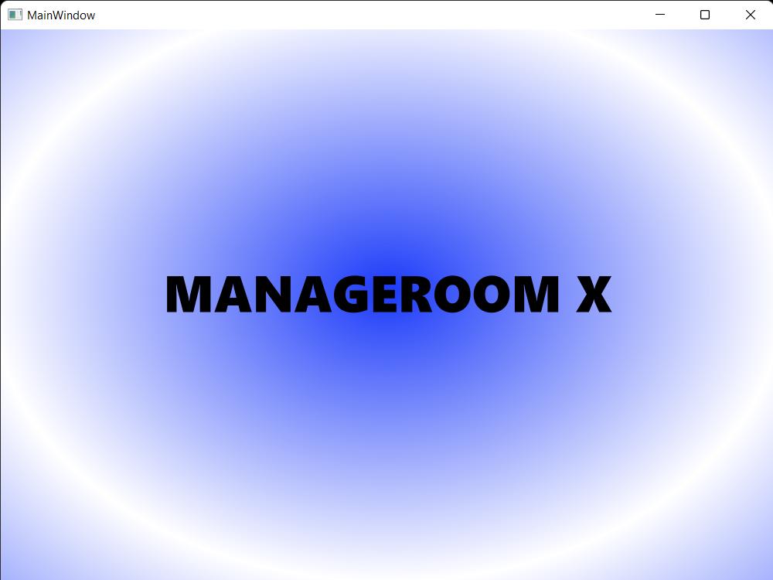
FONCTIONNEMENT DU LOGICIEL MANAGEROOM X 1-La page d’accueil du logiciel

Slide 12
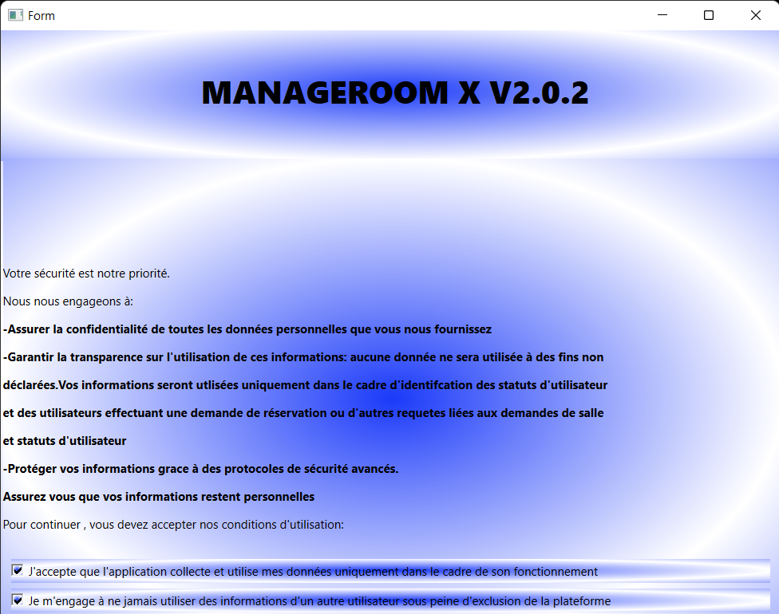
2-Sécurité ,confidentialité et transparence
L’utilisateur ici devra lire les textes de l’application afin d’assurer la transparence dans l’utilisation de leurs données personnelles ,ici il est aussi question de rassurer l’utilisateur de la sécurité de ses données ,il faudra valider les licences pour continuer

Slide 13
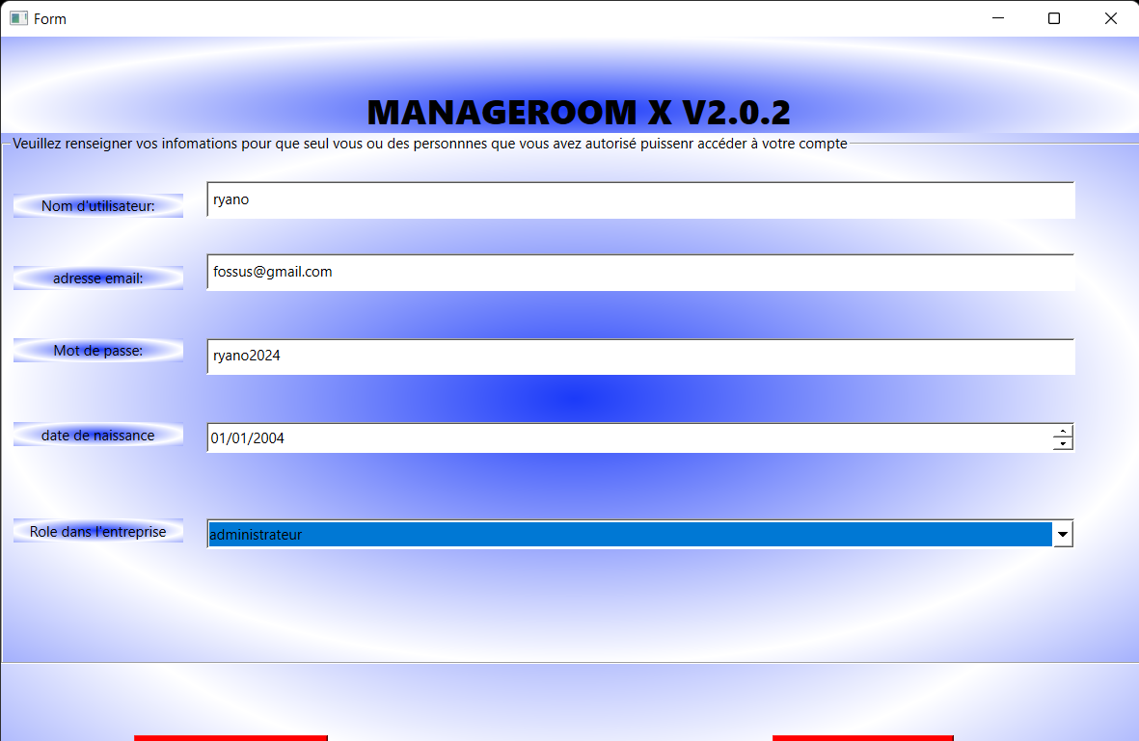
3-Création d’un compte manageroom
Ici il faudra renseigner les informations personnelles avec lesquelles vous voulez créer votre compte manageroom (adresse ,nom , mot de passe , date de naissance et rôle dans l’entreprise . Si vous n’entrez pas de mot de passe ou une adresse ou un nom un message d’erreur sera retourné . A noter qu’ici l’application utilise la base de données locale SQLITE pour le stockage et la manipulation des données.

Slide 14
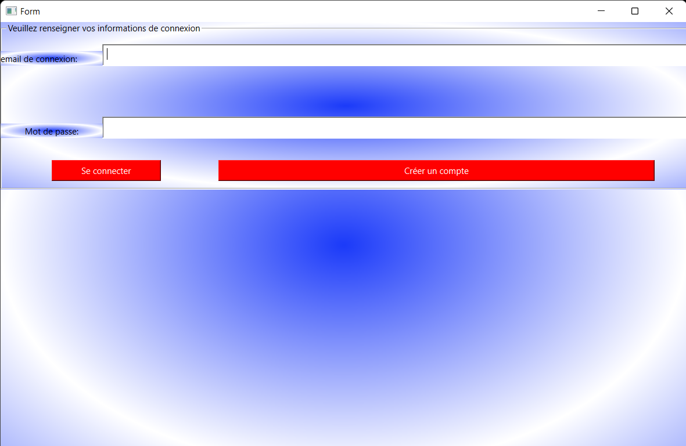
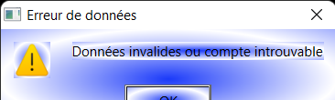
4-CONNEXION A UN COMPTE EXISTANT
En cliquant sur « Se connecter » on est dirigé vers une page de connexion qui nous demande d’entrer l’email et le mot de passe de notre compte .Si ce compte est détecté dans la base il charge l’interface qui suit , si non alors le compte n’existe pas et un message d’erreur sera envoyé.

Slide 15
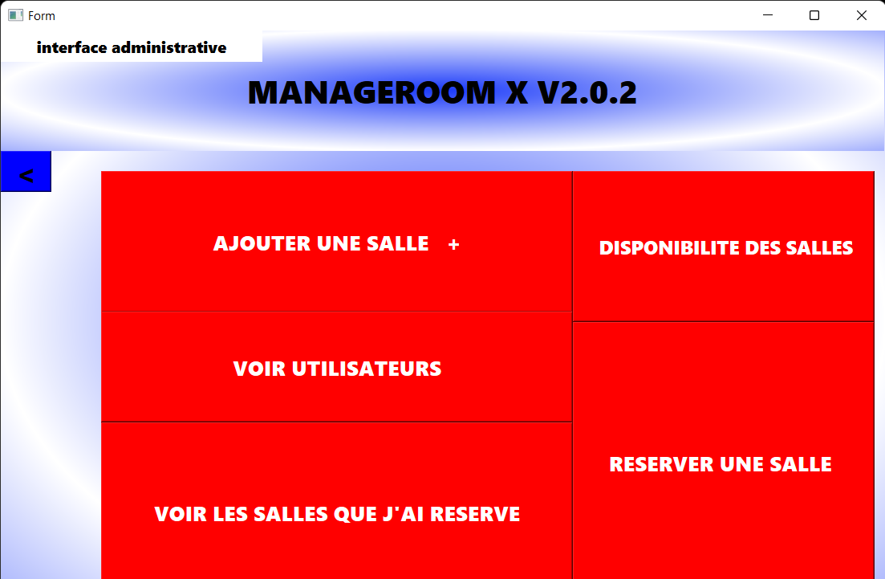
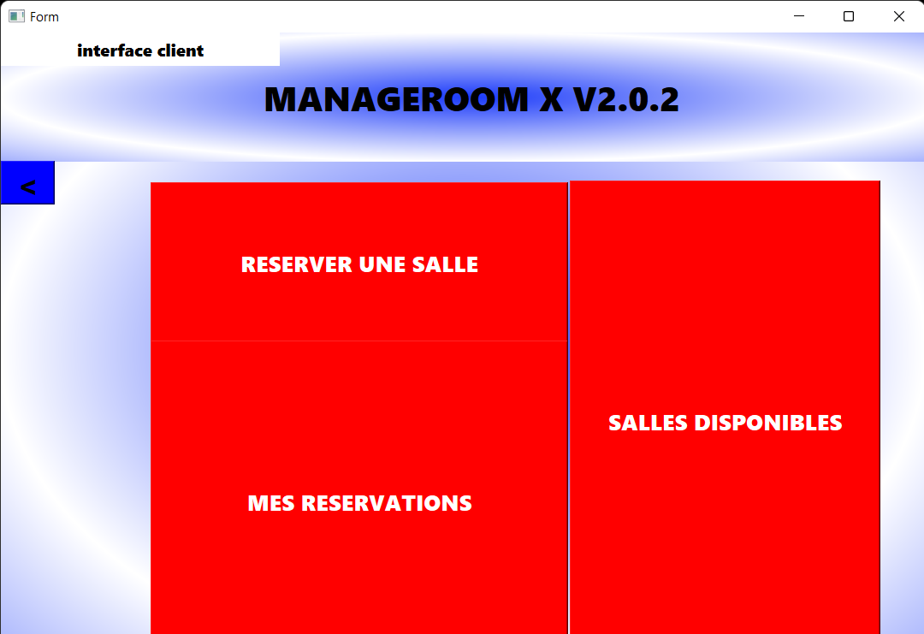
5-Redirection vers la page suivante
En fonction du rôle que vous avez choisi , vous avez soit une interface d’administrateur(plus de fonctions et fonctions administratives), soit une interface client . A noter le bouton bleu ‘>’ de retour aux pages précédentes.

Slide 16
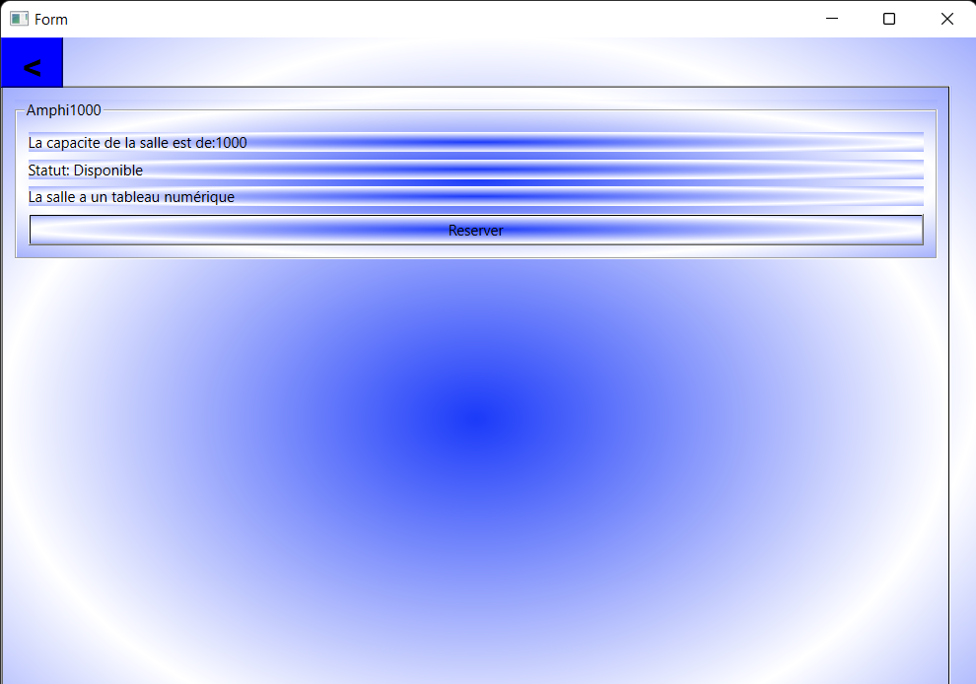
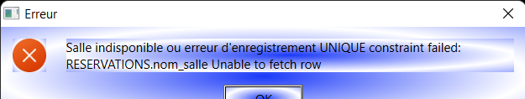
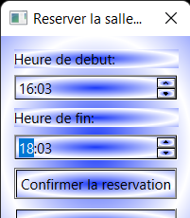
6-Reservation d’une salle bouton « Reserver une salle »
Une fois qu’on a cliqué sur ‘Reserver une salle’, une page montrant l’intégralité des salles disponibles s’affiche et ainsi en fonction de la salle qu’on veut on clique dessus ,une boite de dialogue te demandera de choisir les heures de réservation , Tu peux soit confirmer la réservation (la réservation sera enregistrée dans la table ‘réservation’ de la base sQLite), soit annuler(ferme la boite de dialogue).Une fois réservée ,pour des heures précises , une tentative de nouvelle réservation sera bloquée et retournera un message d’erreur

Slide 17
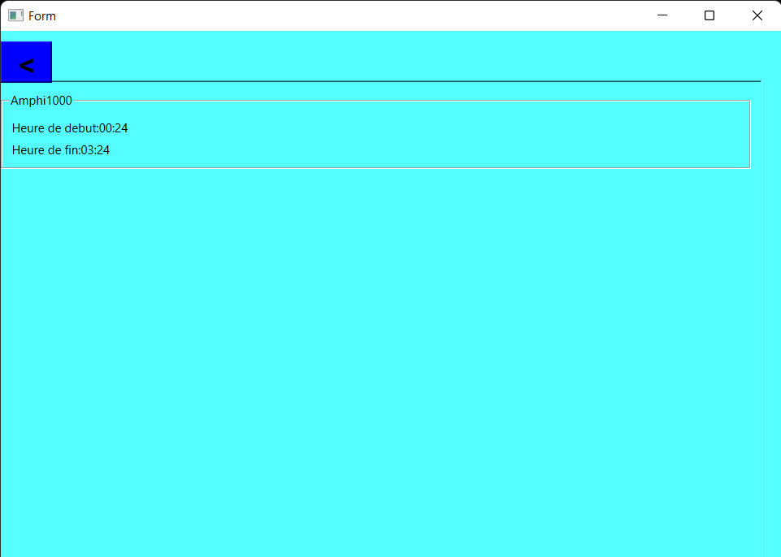
7-Tracabilite: VOIR MES RESERVATIONS
Ici , il est possible de voir les réservations qu’on a fait sur son compte . Il s’agit d’une affaire de norme de traçabilité dans les applications comme celle ci.

Slide 18
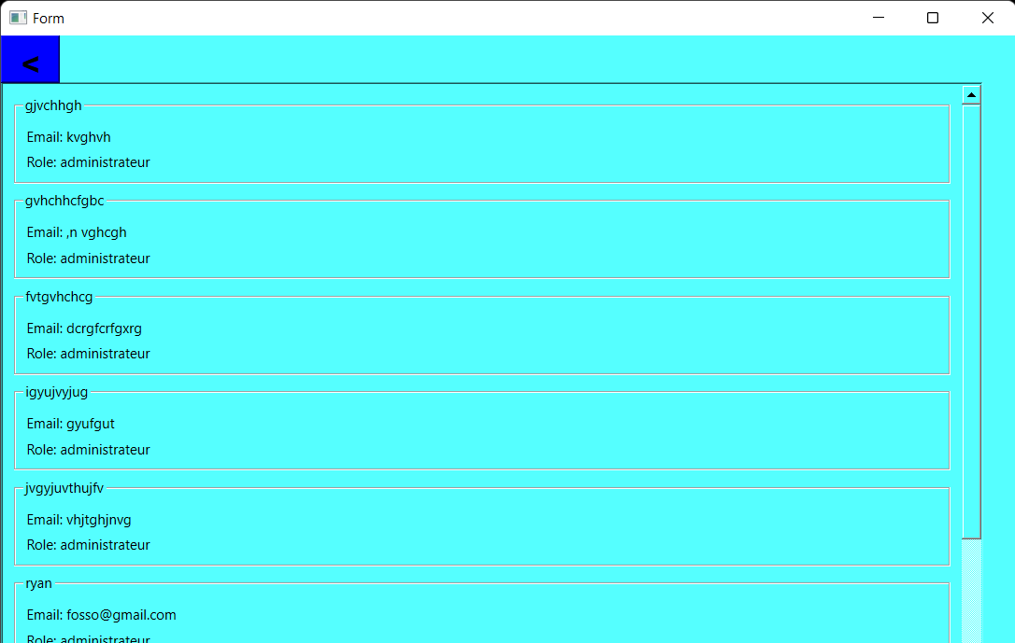
8-UNE FONCTION SPECIFIQUE AUX ADMINISTRATEURS
Une des fonctions spécifiques des administrateurs est de pouvoir voir les utilisateurs simples et modifier les droits d’ accès aux salles par les clients, ce ci en ayant accès a la table ‘utilisateurs’ de la base de données sQLite créée.

Slide 19
CONCLUSION :
La mise en place d’un système de réservation de salle constitue une solution efficace pour améliorer la gestion des ressources dans un environnement professionnel ou académique. Ce projet répond à un besoin réel d’optimisation de l’utilisation des salles, en offrant aux utilisateurs un outil simple, intuitif et sécurisé. Grâce à ses fonctionnalités de gestion des utilisateurs, de vérification de la disponibilité, de notifications, et d’intégration avec d’autres systèmes, ce système garantit une organisation fluide des réservations. En respectant les contraintes de délai, de budget et de ressources disponibles, ce projet vise non seulement à faciliter le quotidien des utilisateurs, mais également à apporter une valeur ajoutée à l’organisation en termes de productivité et de satisfaction client. Sa réussite dépendra cependant de la rigueur dans le développement, de la qualité de l’expérience utilisateur, ainsi que de la capacité à évoluer avec les besoins futurs.

Slide 20
MERCI

